Slide 1
Vítajte na voliteľnom predmete Cvičná firma

Slide 2
Krátky pohľad do histórie
Za kolísku cvičných firiem môžeme považovať rakúske a nemecké stredné odborné školstvo. Moderné dejiny vyučovania predmetu cvičná firma majú v štátoch s vyspelou trhovou ekonomikou štyridsaťročnú tradíciu. V súčasnosti ich pôsobí v rámci siete EUROPEN-PEN International – svetového združenia cvičných firiem, približne 3,5 tisíc v 42 štátoch sveta.

Slide 3
V Nemecku pracuje okolo 470 cvičných firiem
Nemecký, tzv. rekvalifikačný model, je koncipovaný ako viacmesačný kurz najmä pre cieľovú skupinu nezamestnaných. Jeho účastníci ho navštevujú každý deň 6 až 8 hodín, takže nevypadnú zo štandardného pracovného rytmu a zároveň majú dostatočný časový priestor na rutinné osvojenie si nových pracovných činností a návykov. Účastníci kurzov sú zároveň aj finančne motivovaní, pretože za túto prácu na sebe poberajú počas celého trvania kurzu vyššiu finančnú podporu ako je štandardná podpora v nezamestnanosti.

Slide 4
V Rakúsku pracuje okolo 860 cvičných firiem
V rámci rakúskeho, tzv. školského modelu, je cvičná firma zaradená do učebných plánov ako povinný odborný predmet. Vyučuje sa na stredných školách vo vyšších ročníkoch, spravidla 5 hodín týždenne, najčastejšie ako päťhodinový blok, ktorý umožňuje simulovať pol pracovného dňa. Motiváciou pre žiakov je najmä spôsob vyučovania, ktorý nemá klasický frontálny charakter.

Slide 5
Trh cvičných firiem
Na týchto trhoch cvičná firma nakupuje a predáva statky a služby a získava celý rad obchodných, marketingových a finančných informácií, ktoré potom môže využívať vo svojej činnosti. Zároveň si cvičná firma overuje svoju konkurencie-schopnosť. Prostredníctvom obchodných vzťahov získate nie len nové poznatky a zručnosti, ale aj nových obchodných partnerov v cvičných firmách v Slovenskej republike i v zahraničí.

Slide 6
Slovenské centrum cvičných firiem zabezpečuje
Činnosť štátnej správy:
Obchodný súd
Živnostenský úrad
Daňový úrad
Sociálna poisťovňa
Zdravotná poisťovňa
Úrad práce – správca príspevkov na poistenie v nezamestnanosti a príspevku garančného fondu a Centrobanky pri SCCF

Slide 7
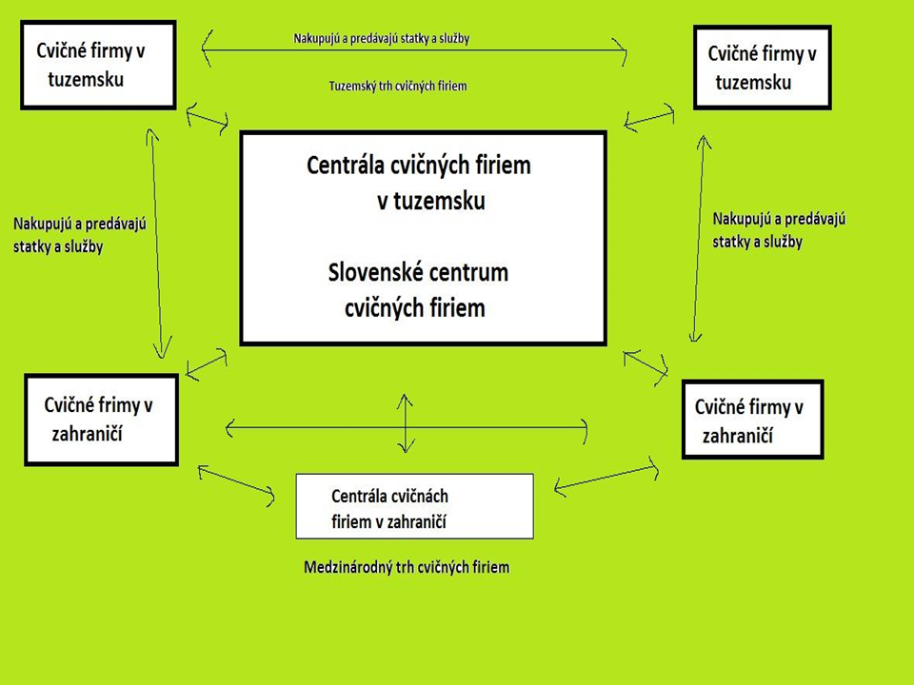

Slide 8
Začíname v treťom ročníku

Slide 9
Zoznámite sa s podstatou cvičnej firmy
Cvičné firmy sa zakladajú predovšetkým ako napodobnenie reálnej firmy v školskom prostredí
V cvičnej firme sa simulujú činnosti prebiehajúce v každej reálnej firme
Žiaci pracujú v cvičnej firme ako zamestnanci v jednotlivých oddeleniach, ktoré sú delené podobne ako v skutočnej firme

Slide 10
A počas tohto roku prejdete do štvrtého ročníka

Slide 11
Vo štvrtom ročníku
Dokončíte prácu v kalendárnom roku
Urobíte uzávierku
Odovzdáte firmu ďalším žiakom
Ukončíte zamestnanecký pomer

Slide 12
Počas práce v cvičnej firme si vyskúšate
Právne záležitosti týkajúce sa firmy
Personalistiku
Marketing
Účtovníctvo
Komunikáciu s úradmi
Komunikáciu s obchodnými partnermi doma aj v zahraničí
Elektronické obchodovanie

Slide 13
Zúčastníte sa
Vianočných trhov
Veľtrhov cvičných firiem
v Šali
v Žiari nad Hronom
v Bratislave
v Nitre na Agrokomplexe
ako pozorovatelia alebo ako vystavovatelia

Slide 14
Trh cvičných firiem

Slide 15
Cvičná firma
Máte skvelú príležitosť vyskúšať si jednotlivé činnosti v firme, riešiť problémy a to všetko bez rizika straty reálnych peňazí - ZADARMO
Naučíte sa samostatnosti, kreatívnosti, tímovej práci, zodpovednosti za vlastnú prácu a podnikateľskému mysleniu
Vedomosti, ktoré nadobudnete v cvičnej firme môžete neskôr využiť v reálnom zamestnaní

Slide 16
TEŠÍME SA NA VÁS

